Slide 1
Открытый урок истории в 5 классе
Тема «Древняя Палестина»
Разработала: учитель истории
Масалова Е.С

Slide 2
«Угадай, что?»
Страна мореплавателей на месте не стоит
Придумала пурпур, стекло, алфавит.
Великие Библ, Тир и Сидон
Стоят за холмами Ливанских гор.
Там столицей Мемфис был,
Там Апис-бык всю вечность жил,
Там всех богов не перечесть
И мифов множество там есть.
Страна защищена великой стеной.
Стоят в ней дворцы, красоты неземной.
Парит ли дракон над ней, мы не знаем?
Эта страна зовется ,,,,?
На Эвересте вы бы сразу разглядели
Каликут, Мадрас и Дели,
Город сказочный Бомбей
С танцем ядовитых змей,
Йогов, пляшущих на углях,
Обезьян и тигров в джунглях,
Носорога, что как танк
Движется вдоль речки Ганг...
С высоты видны все храмы:
Будды, Вишну, Кришну, Рамы
Виден Шивы третий глаз...
Панорама - высший класс!

Slide 3
А
П
И
С
1
Священный бык в Древнем Египте?

Slide 4
А
П
И
С
1
Ш
А
Д
У
Ф
2
Специальное приспособление для поднятия воды на большую высоту в Древнем Египте?

Slide 5
А
П
И
С
1
Ш
А
Д
У
Ф
2
А
Х
Е
Т
А
Т
О
Н
3
Столица древнего Египта, построенная фараоном-жрецом?

Slide 6
А
П
И
С
1
Ш
А
Д
У
Ф
2
А
Х
Е
Т
А
Т
О
Н
3
Ф
И
Н
И
К
И
Я
4
СТРАНА МОРЕПЛАВАТЕЛЕЙ?

Slide 7
А
П
И
С
1
Ш
А
Д
У
Ф
2
А
Х
Е
Т
А
Т
О
Н
3
Ф
И
Н
И
К
И
Я
4
С
И
Д
О
Н
5
Так назывался один из трех главных городов древней Финикии?

Slide 8
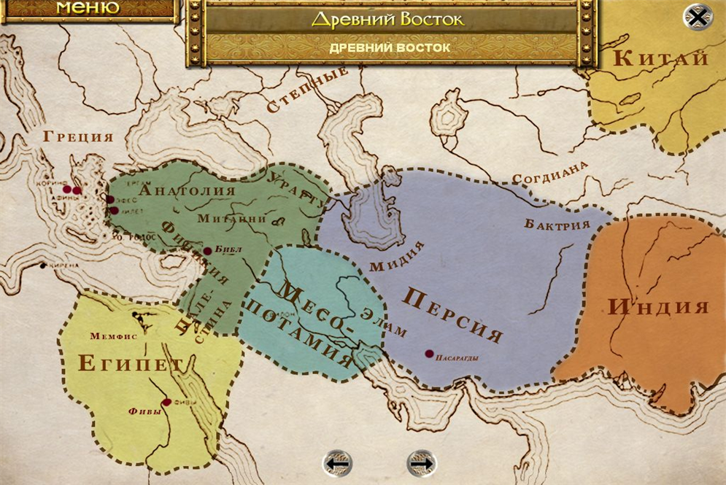
Проанализируйте карту, с какими цивилизациями мы уже познакомились? Какое государство нам не знакомо?
«Найти незнакомца»
Китай
Финикия
Палестина
Индия
Египет

Slide 9
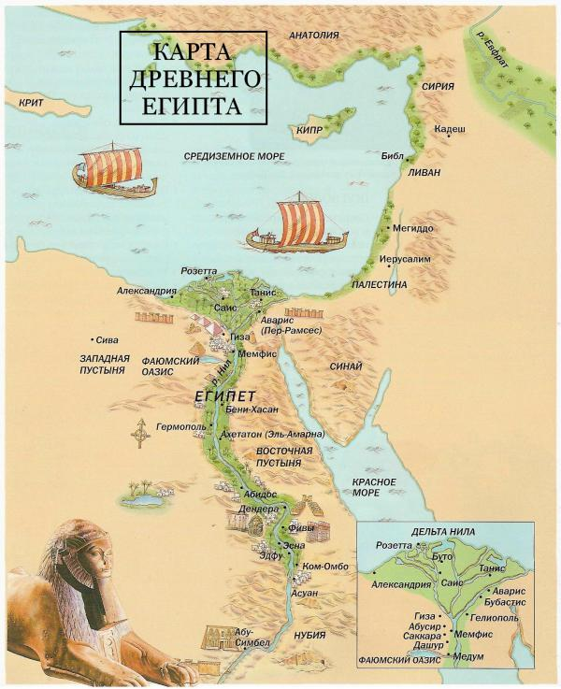
Древняя Палестина.

Slide 10
«ДОМЫСЛИВАНИЕ»
Выясним…
Узнаем …
Научимся …

Slide 11
«Исследователи»
Страна
Реки
Горы
Пустыни
Рельеф
Занятия населения
Нация населения
Палестина
Иордан
Ливанские горы
Синайская пустыня
Гористая страна с плодородными равнинами
Земледелие
Евреи

Slide 12
Задание. Прочитайте текст и заполните таблицу.
Тема | Миф о всемирном потопе.
Источник
Персонаж
Спасающий бог
Приказ
Длительность ливня
Птицы
Место причаливания
Жертвоприношение после спасения
Благословение

Slide 13
Тема | Библейская история | Вавилонская легенда
источник | книга Бытие | клинописные таблички «Эпос о Гильгамеше»
персонаж | Ной | Утнапишти
спасающий бог | Яхве | Эа
приказ | Построить ковчег, взять семью и животных | Построить ковчег, взять семью и животных
длительность ливня | 40 дней и 40 ночей | 7 дней и 7 ночей
птицы | Ворон и голубь | голубь, ласточка и ворон
место причаливания | гора Арарат | гора Ницир
жертвоприношение | Постройка алтаря и принесение жертвоприношеня | Постройка алтаря и принесение жертвоприношеня
благословление | Бог благословляет Ноя | Утнапишти получает благословение бога Энллиля

Slide 14
«Путаница»
Обязательный уровень
Библия | А. Еврейский пророк, который вывел Адама.
2. Моисей | Б. первая женщина, жена
3. Адам | В. первый человек, сотворённый Богом.
4. Ева | Г. Единый Бог у евреев
5. Яхве | Д. собрание книг религиозного содержания.
1 | 2 | 3 | 4 | 5
Повышенный уровень.
Сделать вывод о месте религии в жизни палестинцев
.

Slide 15
1 | 2 | 3 | 4 | 5
Д | А | В | Б | Г

Slide 16
«Дневник путешественника»
Страна
Наличие рек
Наличие гор
Наличие пустынь
Нация
Занятия населения
Священное писание

Slide 17
1.Здание «Исторический синквейн»
Параграф 16 пересказать. Составить синквейн об историческом деятеле из предложенного списка: Моисей, Яхве, Саул, Давид, Соломон, Голиаф, Иаков.
2.Задание: "Пишем историю"
Подготовить мини-сочинение на тему ( по выбору) «Сотворение мира», «Великий Царь Соломон», «Библейское происхождение человека», «Пророк – Моисей».
3.Задание: Рисуем историю»
Нарисовать рисунок на тему «Природа и люди Древней Палестины»
Трехуровневое домашнее задание

Slide 18
Рефлексия
«Облако тегов» необходимо закончить одну из предложенных фраз:
1 Я познакомился с ...
2 Было непросто ...
3 Я добился ...
4 У меня получилось ...
5 Мне захотелось …
6 Мне запомнилось ...
7 Я научился

Slide 19
«Оцени себя на уроке»

Slide 20
Спасибо за работу на уроке!

